Slide 1
MAVZU: O`SIMLIKLARNING FITOFAGLARDAN HIMOYALANISHI.

Slide 2

Fitofaglar (fito... va phagos — yeb qoʻyuvchi) — faqat oʻsimliklar bilan oziklanadigan organizmlar. F. oʻsimlikning turli qismlari — unayotgan urugʻlar, ildiz, barg , poya, shoxlar, gul organlari va boshqa bilan oziklanadi. F. ning ozuqaga nisbatan ixtisoslashuvi turlicha. Haqiqiy F.ga koʻpgina hasharotlar mansub boʻlib, ular orasida poli va oligofaglar bilan bir qatorda monofaglar ham bor. Fitofagiya — ayniqsa, yuksak hasharotlar: moʻylovdor qoʻngʻizlar, bargxoʻrlar, uzuntumshuq qoʻngʻizlar, poʻstloqxoʻrlar oilasi, chigirtkasimonlar katta oilasi, toʻgʻriqanotlilar turkumi va boshqalarning vakillariga xos. Koʻpgina F. ekinlarga katta zarar yetkazadi.

Slide 3
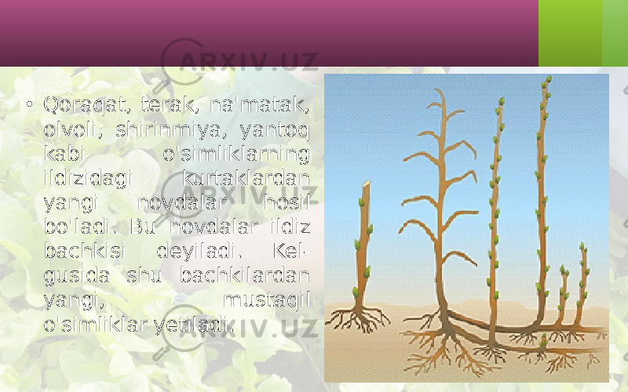
O ‘simliklaming qurg‘oqchilikdan so‘ng o‘z holatini tiklashi, suv yetishmasligi va yuqori harorat sharoitida hujayraning o’z genetik tarkibining saqlab qolishiga bog‘liqdir. Masalan, DNK molekulasining qurg‘oqchilikdan himoyalanishi uning molekulasining yadro oqsillari yordamida qisman o‘z faolligini yo‘qotish xususiyati bilan belgilanadi.
Shuning uchun ham DNK miqdorining o’zgarishi faqat uzoq davom etgan kuchli qurg‘oqchilik holatidagina kuzatilishi mumkin.

Slide 4
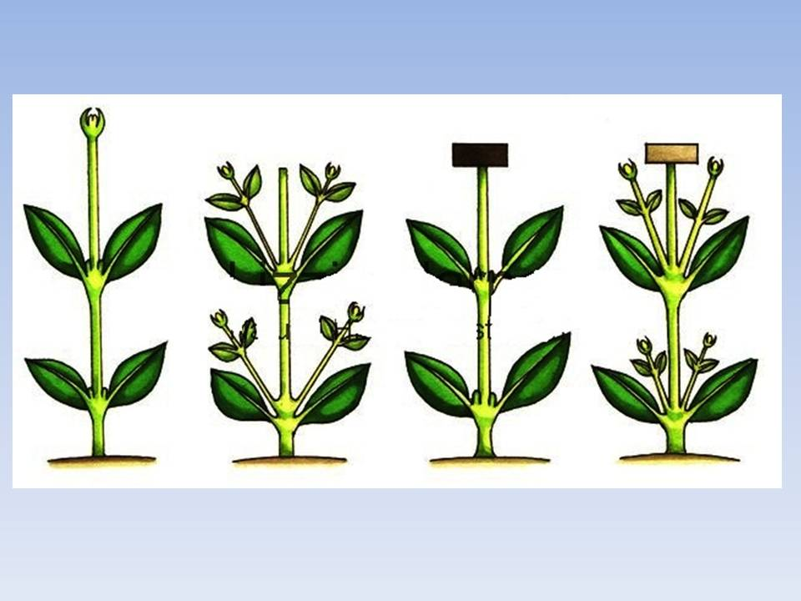
Qurg‘oqchilik, o'simliklar gormonlar sistemasida ham bir qator sezilarli o‘zgarishlarga olib kelishi mumkin. Shunday o ‘zgarishlarga
O‘simlik o ‘sishini jadallashtiradigan auksin, sitokinin, gibberellin hamda fenol tabiatli o'sishni tezlashtiradigan moddalar miqdorining kamayishini, ABK va etilen gormonlari miqdorining oshishini ko‘rsatish mumkin. Bunda ayniqsa qurg‘oqchilikning boshlang‘ish davrlarida, o‘simliklarda o‘sishni to`xtatuvchi gormonlar miqdorining oshishi muhim ahamiyatga ega.

Slide 5
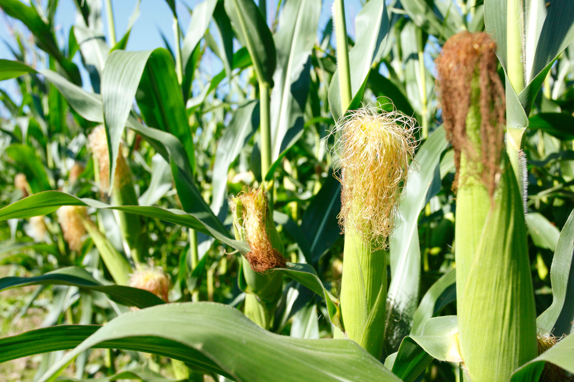
Chunki, o‘simlik suv bilan muqobil ta’minlanmaganda barg og‘izchalarining tezda yopilish xususiyati shu o‘simliklarda bir necha daqiqa davomida juda ko‘p marta ko‘payib ketadigan ABK gormonining miqdoriga bogliqdir. Masalan, o‘simlik uchun suv yetishmasligi juda kam miqdorda-0,2 MPa bolgandayoq
ABK gormonining miqdori bir necha barobar ortib ketadi. Ammo mezofit o‘simliklarda ABK miqdorining oshishiga olib keladigan suv potensiali har xildir. Masalan, makkajo‘xori uchun ABK gormonining oshishiga olib keladigan suv potensiali 0,8 MPa bo‘lsa, javdar o‘simligi uchun ushbu ko‘rsatkich 1,0 MPa.

Slide 6
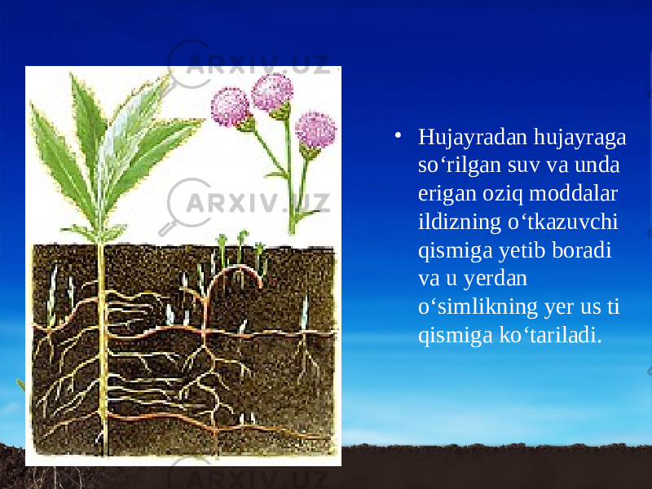
gormonining miqdori uning suvlilik holati 1 gr og‘irligiga nisbatan bir soatda o‘rtasha 0,15 mikrogrammgacha ortishi mumkin. 0 ‘simlik tuqimalarida ABK gormonining ko‘payishi natijasida vujudga kelgan barg og‘izchalarining yopilishi holati esa ular orqali bo’ladigan bug’lanish natijasida sarflanadigan suv miqdorini anchagin?
Umuman qurg'oqchilik sharoitida o‘simlik to‘qimalaridagi ABK kamaytiradi. Shuningdek, ABK prolin sintezini tezlashtiradi, bu esa oqsillarning sersuvlanishiga sabab bo’ladi. Bu holat ham hujayrada suvning ma’lum miqdorda saqlanib qolishiga sabab bo’ladi.

Slide 7
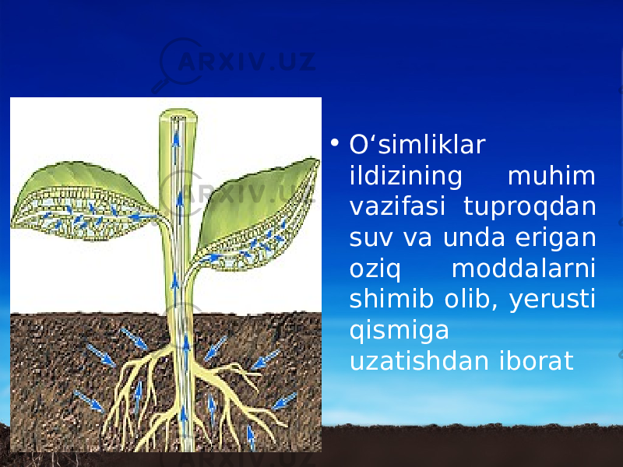
Suv tanqisligi sharoitida o‘simlik to‘qimalarida etilen gormonining ko‘p miqdorda hosil bolishining asosiy sababi, bu suv yetishmasligi natijasida ushbu moddaning hosiladori bo‘lgan I-aminosiklo propan- karbon kislotasi sintezining jadallashishidir. Chunki, o‘simlik to‘qimalarida etilen gormoni erkin holda bo’lmaydi va u faqat zarur hollardagina to‘qimalarda doimiy ravishda harakatlanuvchi 1-minosiklo propankarbon kislotasidan sintezlanadi. Shuningdek, qurg'oqchilik natijasida, 0‘simliklarda o‘simlik o‘sishini to‘xtatuvchi fenol tabiatli moddalar miqdorining o ‘zgarishi ham ro‘y berishi mumkin.

